Slide 1
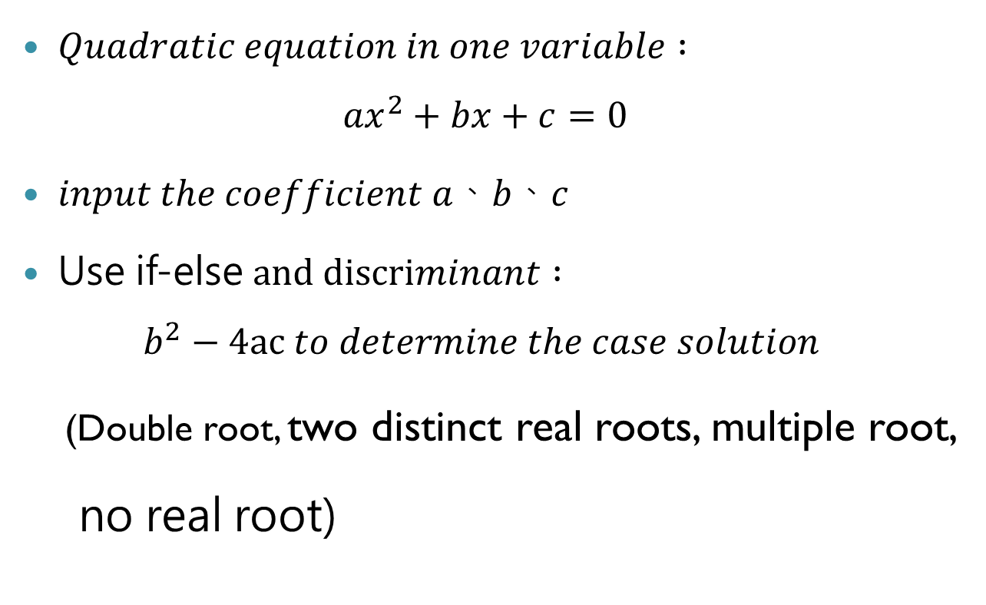
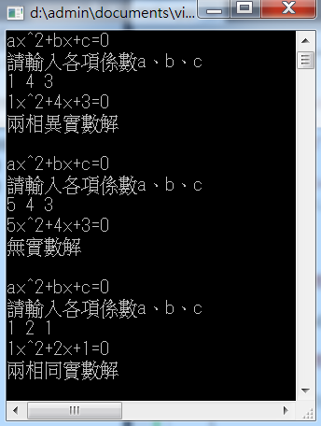
Homework 1

Slide 2
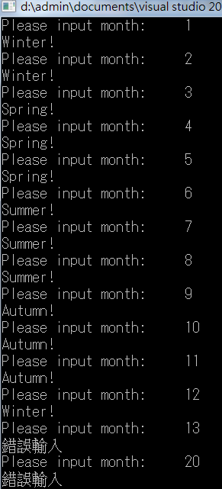
Homework 2
Input the month and use switch case to print the related season
3、4、5：春天(Spring)
6、7、8 ：夏天(Summer)
9、10、11 ：秋天(Autumn)
12、1、2 ：冬天(Winter)
other: wrong input

